Slide 1

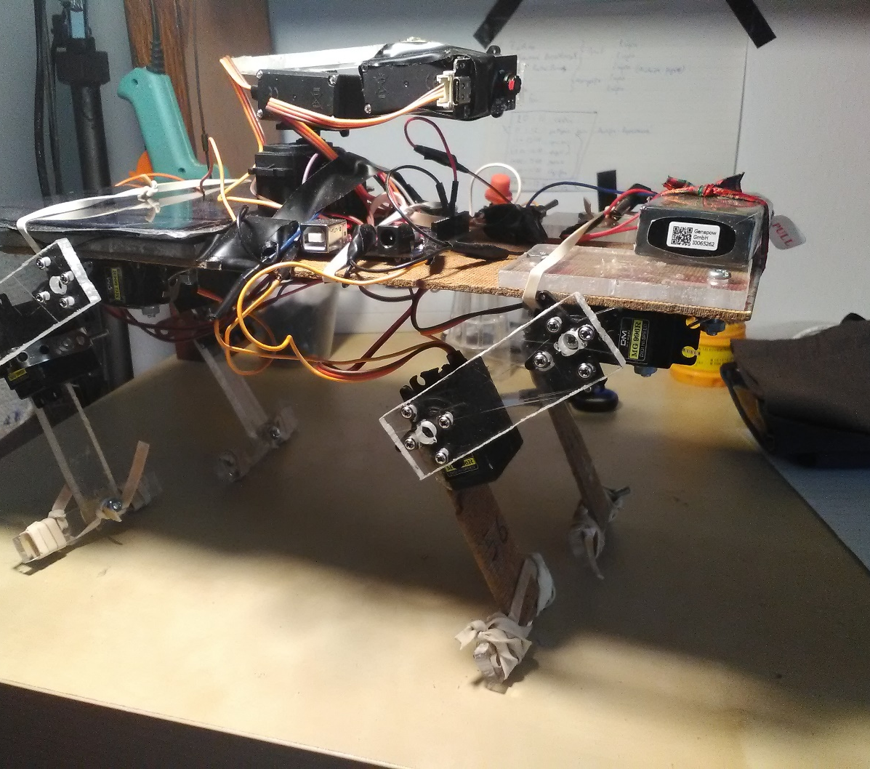
Το Ρομπότ των Δασών - ROBOΤ HOOD
Ενα ρομποτ βασισμενο σε νευρωνικο δικτυο
Του μαθητη
θεοδωρου τσαουση
2^{ο} γενικο λυκειο καλαμαριας

Slide 2
Εισαγωγή
Το ρομπότ των δασών είναι ένας αυτόνομος τετράποδος φύλακας περιοχής, προγραμματισμένος και κατευθυνόμενος από κύκλωμα Arduino, το οποίο πετυχαίνει κίνηση με την βοήθεια servo motors και "αντιλαμβάνεται" ερεθίσματα με τη βοήθεια αισθητήρων. Το ρομπότ παρακολουθεί κλιματικές αλλαγές στο περιβάλλον που κινείται, καθώς καταγράφει τιμές όπως θερμοκρασία, υγρασία, ατμοσφαιρική πίεση και υψόμετρο και αναγνωρίζει σημάδια πυρκαγιάς όπως φλόγες και καπνό. Επιπλέον, διαθέτει μία κάμερα με τη βοήθεια της οποίας αναγνωρίζει αλλοιώσεις-διαφοροποιήσεις στην εικόνα που καταγράφει και μεταδίδει, ενημερώνοντας είτε για πιθανή πυρκαγιά είτε για πιθανές αλλοιώσεις όπως αποψιλώσεις ή ρίψη απορριμμάτων και μπαζών στην περιοχή. Ένα επιπλέον χαρακτηριστικό του είναι ότι διαθέτει ένα solar panel με την χρήση του οποίου επαναφορτίζει τις μπαταρίες του, καθιστώντας το φιλικό προς το περιβάλλον. Τέλος, όλες οι τιμές των μετρήσεων από τους αισθητήρες καθώς και εικόνες από την αναγνώριση της περιοχής, μεταδίδονται και αποθηκεύονται online στο διαδίκτυο σε τοποθεσία που έχει πρόσβαση εξουσιοδοτημένος χρήστης.

Slide 3
Εισαγωγή
Η κατασκευή του Ρομπότ αποτελείται απο τέσσερα διαφορετικά μέρη:
Τρόπος μετατόπισης και κίνησης στο περιβάλλον
Νευρωνικό δίκτυο – Τεχνητή νοημοσύνη και αναγνώριση αντικειμένων
Συλλογή και καταγραφή περιβαλλοντικών δεδομένων με την χρήση αισθητήρων
Κύκλωμα συλλογής και παροχής ενέργειας

Slide 4
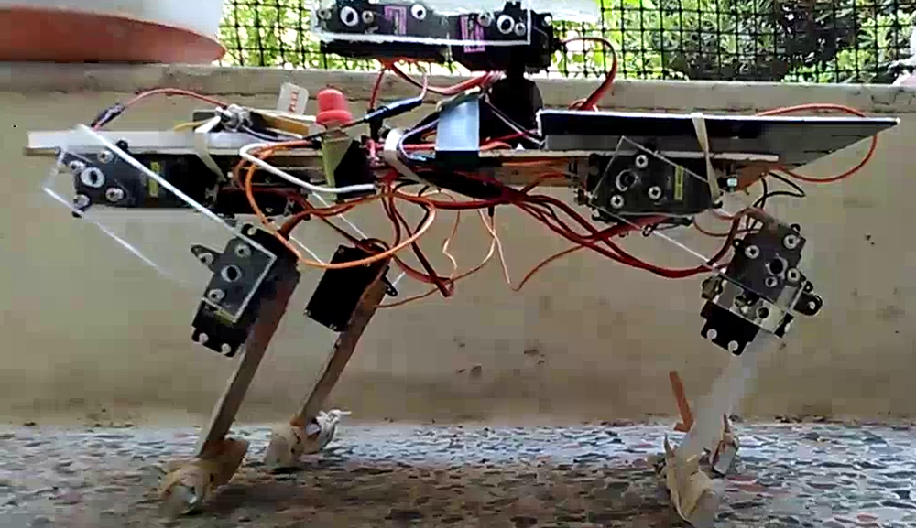
Κίνηση, μετατόπιση & επαναφορά
Για την κίνηση ευθύνεται ένα Arduino uno R3 το οποίο ελέγχει 11 servo motors MG996R (13-15kg/cm).
Τα 8 servos αποτελούν τα πόδια του ρομπότ (2 σε κάθε πόδι).
Τα υπόλοιπα 3 servos σχηματίζουν έναν βραχίονα κίνησης 3 αξόνων.

Slide 5
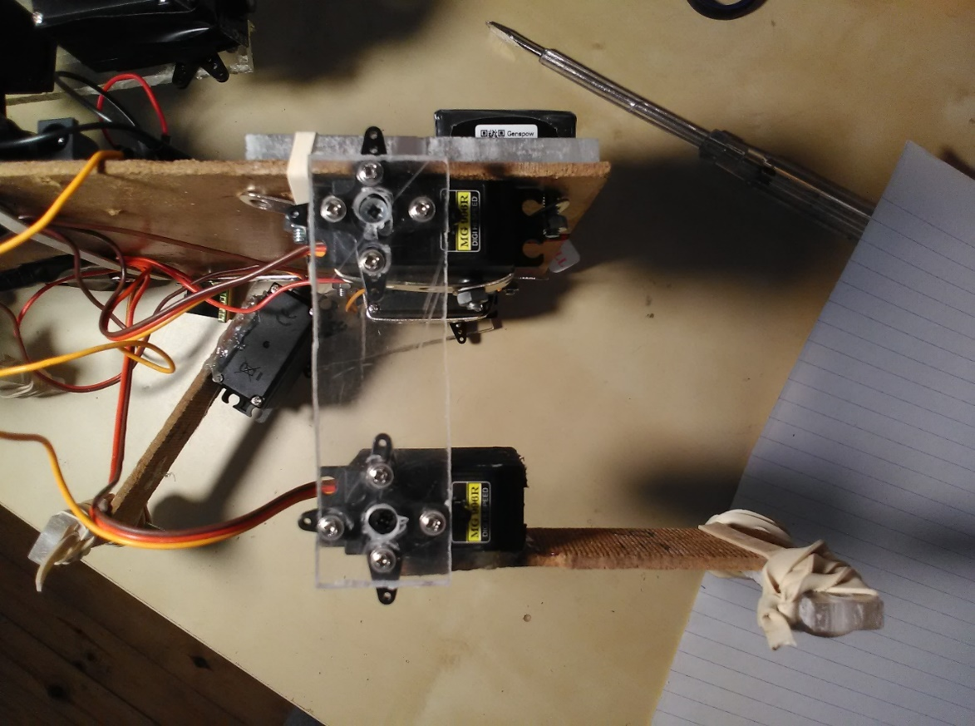
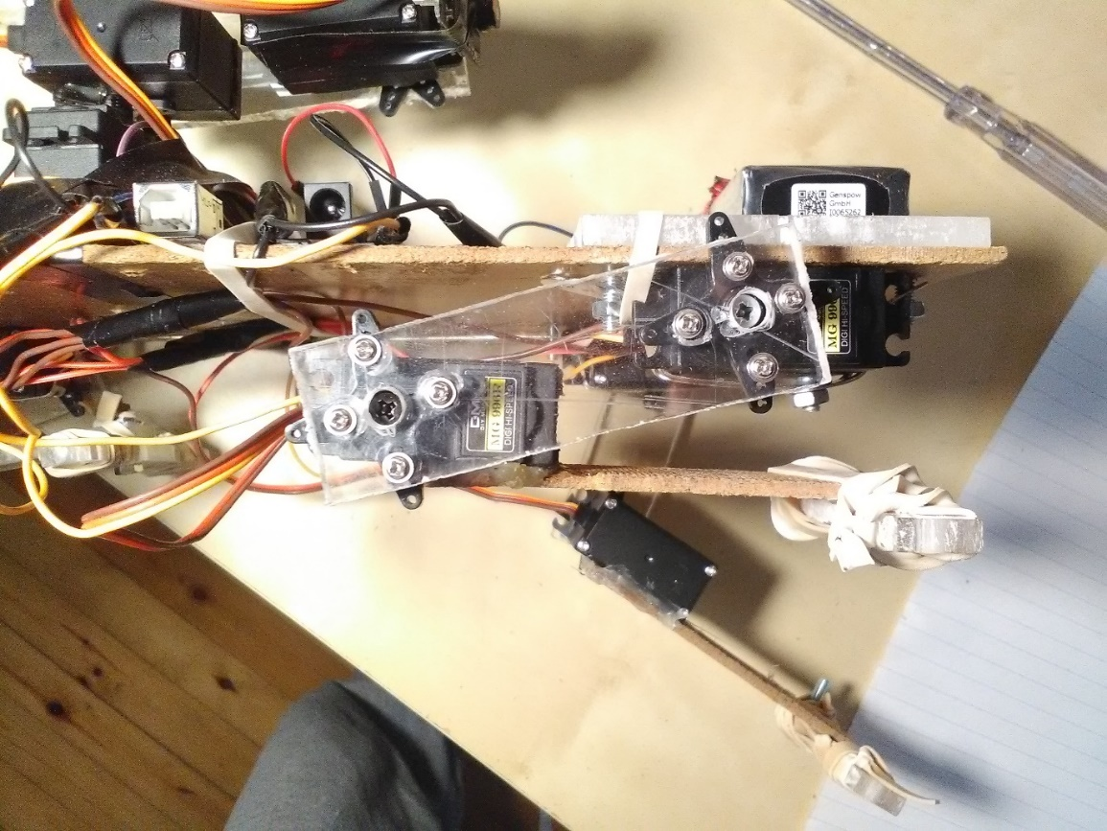
Κίνηση, μετατόπιση & επαναφορά
Κατασκευή αρθρώσεων - πόδια

Slide 6
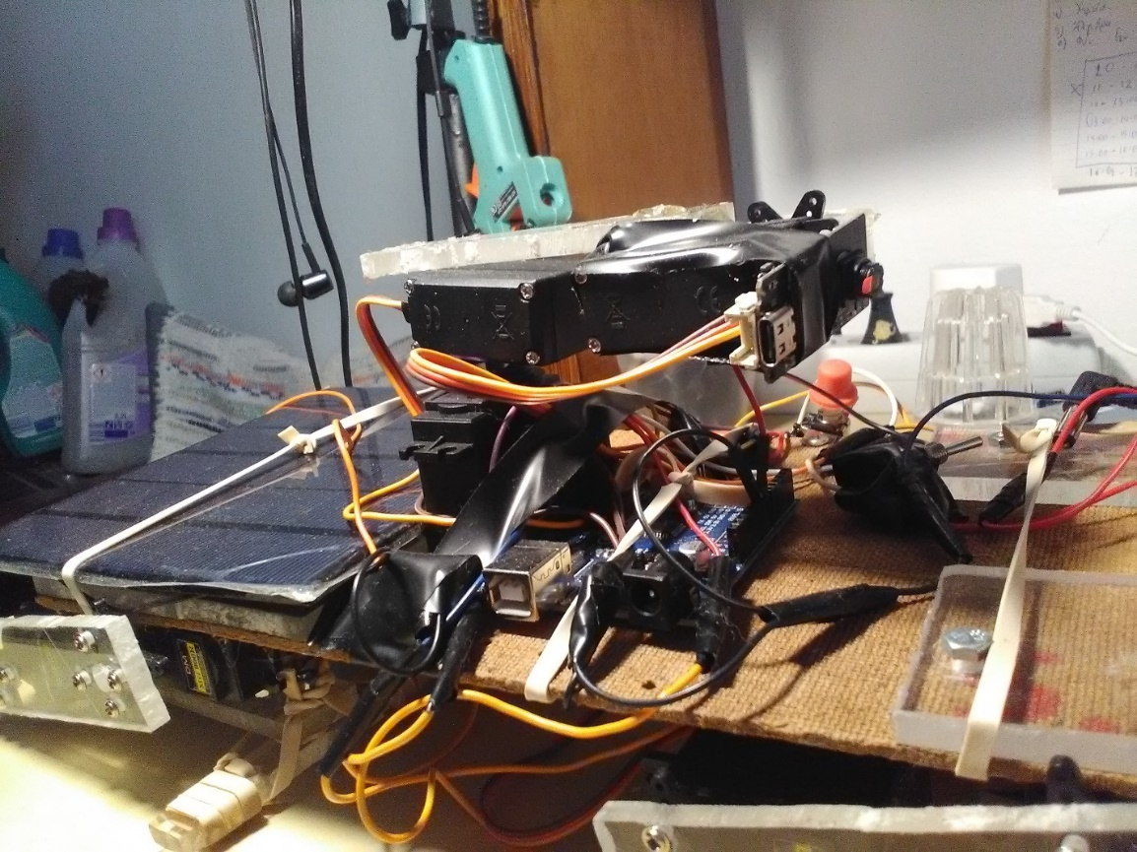
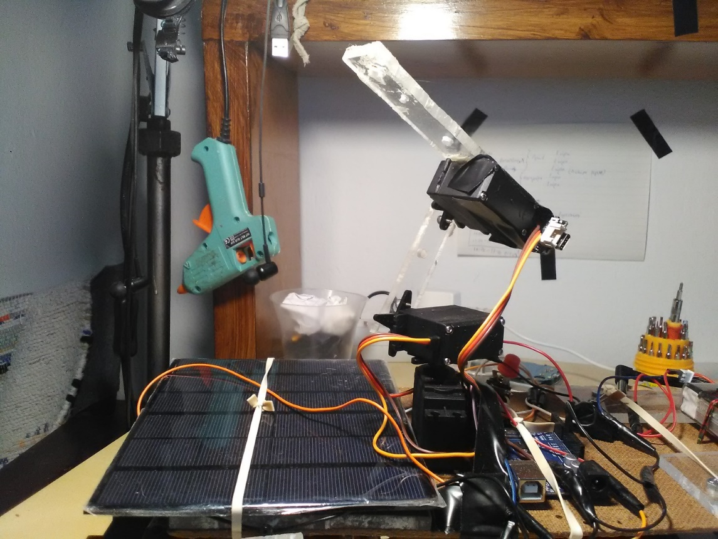
Κίνηση, μετατόπιση & επαναφορά
Μία πρόσθετη ενδιαφέρουσα λειτουργία είναι ο βραχίονας. Εάν το ρομπότ αναποδογυρίσει ή ανατραπεί για οποιοδήποτε λόγο, ο βραχίονας το επαναφέρει στην αρχική του θέση.

Slide 7
Κίνηση, μετατόπιση & επαναφορά
Στο βίντεο προβάλλονται αναλυτικά οι λειτουργίες κίνησης και μετατόπισης του ρομπότ
https://mega.nz/file/hQUAxKbQ#NrwdcVnC_BHzOpZGOr8vxtHDjy6ADQ8zAvQJZpFa-Zo

Slide 8
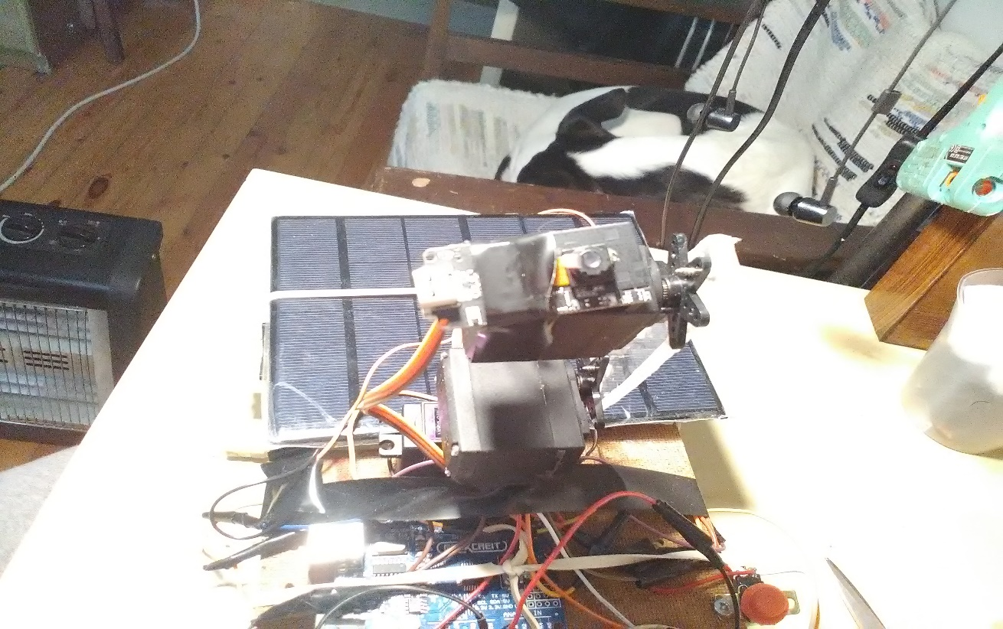
Νευρωνικό δίκτυο – Τεχνητή Νοημοσύνη
Βήμα 1ο
Πάνω στον βραχίονα του ρομπότ είναι τοποθετημένη μία ειδική κάμερα (wifi esp32 mp5 module cam) η οποία μεταδίδει φωτογραφίες που βγάζει ανά 5 δευτερόλεπτα σε έναν υπολογιστή.
Με τον τρόπο αυτό τα αντικείμενα που καταγράφονται από την κάμερα, μεταδίδονται ως εικόνες στον υπολογιστή για να αναγνωριστούν στη συνέχεια από ένα πρόγραμμα.

Slide 9
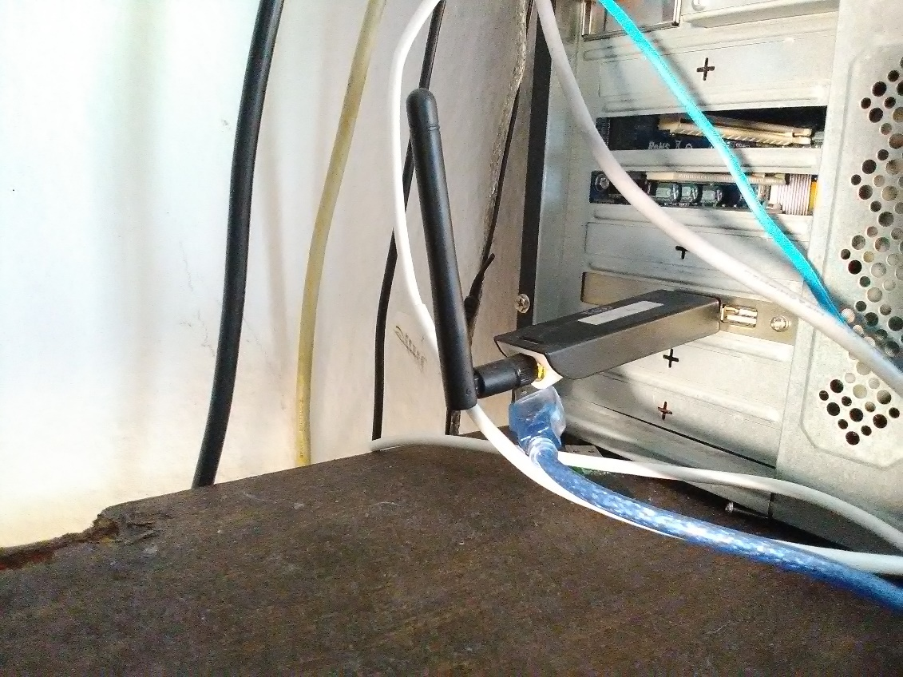
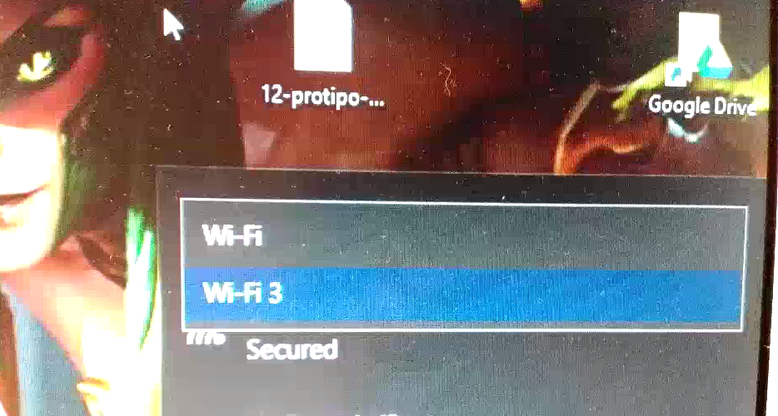
Νευρωνικό δίκτυο – Τεχνητή Νοημοσύνη
Βήμα 2ο
Ο υπολογιστής πρέπει να είναι συνδεδεμένος στο δίκτυο πρόσβασης WiFi που δημιουργεί η κάμερα του ρομπότ, από μια ΔΕΥΤΕΡΗ κάρτα δικτύου. Η πρώτη κάρτα δικτύου πρέπει να έχει πρόσβαση στο διαδίκτο WAN.

Slide 10
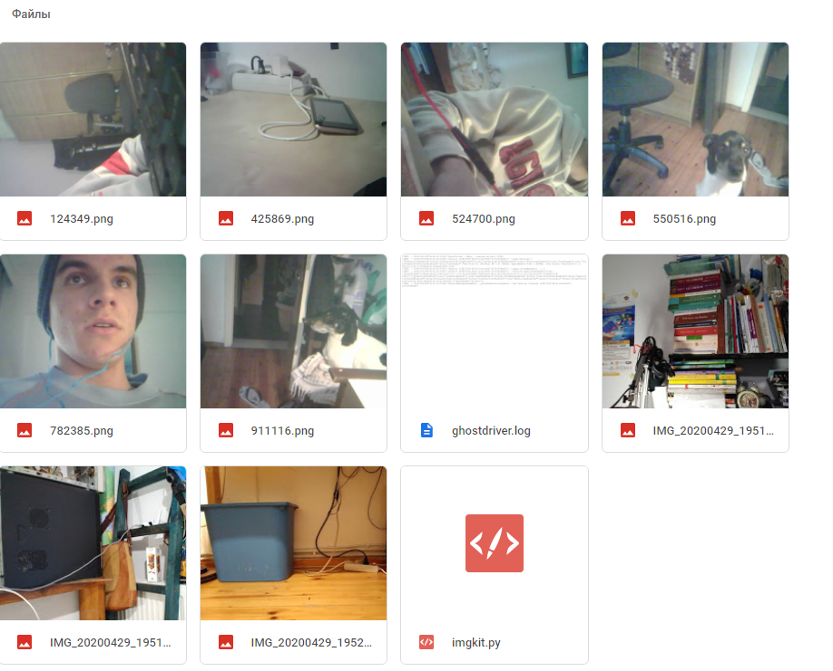
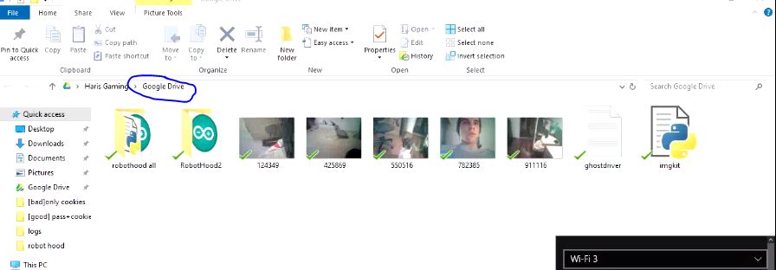
Νευρωνικό δίκτυο – Τεχνητή Νοημοσύνη
Βήμα 3ο
Ο υπολογιστής στέλνει όλες τις φωτογραφίες από το ρομπότ στο Google Drive, όπου γίνεται η ανάλυση τους και η αναγνώριση των αντικειμένων. Θα μπορούσα να κάνω την αναγνώριση αντικειμένων με απευθείας μετάδοση από το ρομπότ, απλά για πολύ λιγότερα αντικείμενα και με μεγαλύτερη επιβάρυνση της κάρτας γραφικών του υπολογιστή.

Slide 11
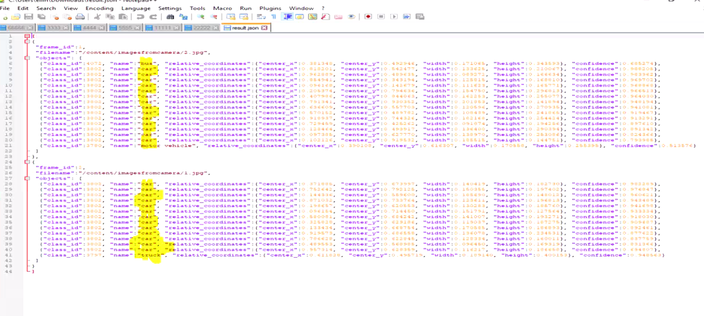
Νευρωνικό δίκτυο – Τεχνητή Νοημοσύνη
Βήμα 4ο
Γίνεται η αναγνώριση των αντικειμένων και η εμφάνιση των αποτελεσμάτων με την βοήθεια ενός python script στο Google Colab.

Slide 12
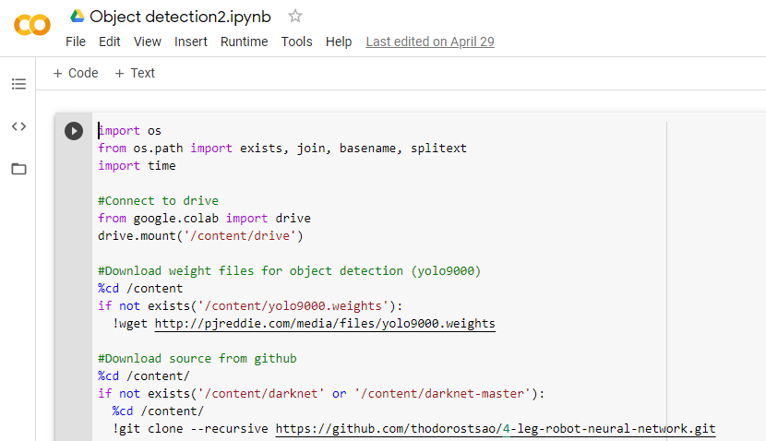
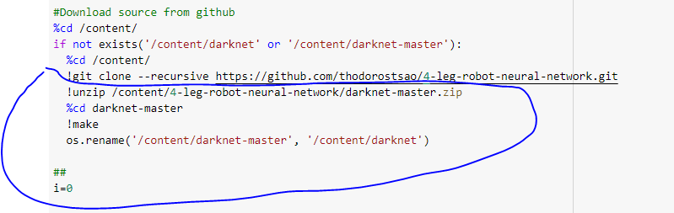
Νευρωνικό δίκτυο – Τεχνητή Νοημοσύνη
Επεξήγηση του κώδικα (Google Colab)
Συνδέουμε το Google Drive μας, όπου στέλνει το ρομποτ τις φωτογραφίες, και κάνουμε λήψη των απαραίτητων αρχείων από το github μου.
Εκτέλεση των εντολών unzip, rename, make κτλ μέχρι τα αρχεία να έρθουν στις σωστές θέσεις για την εκτέλεση.

Slide 13
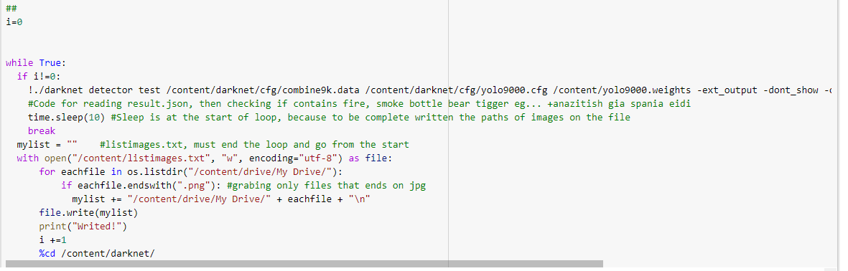
Νευρωνικό δίκτυο – Τεχνητή Νοημοσύνη
Τρέχουμε την εντολή ./darknet με τις απαραίτητες παραμέτρους και ξεκινάει η επανάληψη της αναγνώρισης των αντικειμένων.
Συγκεκριμένα, είναι δυνατή η αναγνώριση 9000 αντικειμένων, μεταξύ των οποίων είναι η φωτιά και αντικείμενα τα οποία μπορούν να την προκαλέσουν όπως αναφλεκτήρας μπιτόνι βενζίνης, σπάνια ή άγρια είδη ζώων καθώς και μπάζα και απορρίμματα.

Slide 14
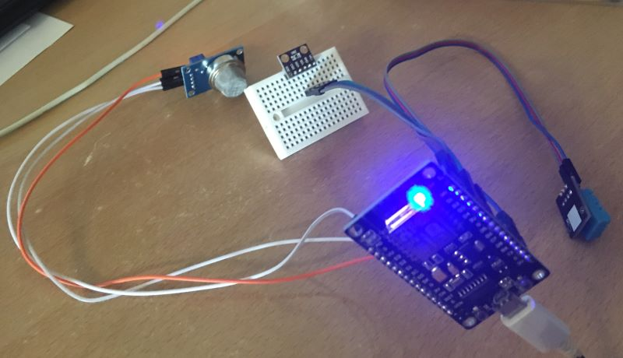
Συλλογή & καταγραφή περιβαλλοντικών δεδομένων
Επιπρόσθετα, στο ρομπότ βρίσκεται προσαρμοσμένο ένα κύκλωμα συλλογής και καταγραφής περιβαλλοντικών δεδομένων όπως θερμοκρασία, υγρασία, ατμοσφαιρική πίεση, υψόμετρο καθώς και ανίχνευση καπνού.
Το κύκλωμα είναι βασισμένο σε ένα μικροεπεξεργαστή NodeMCU ESP-8266 ο οποίος ελέγχει ένα αισθητήρα πίεσης BMP-280, έναν αισθητήρα θερμοκρασίας-υγρασίας DHT-11 και έναν αισθητήρα καπνού MQ-2.

Slide 15
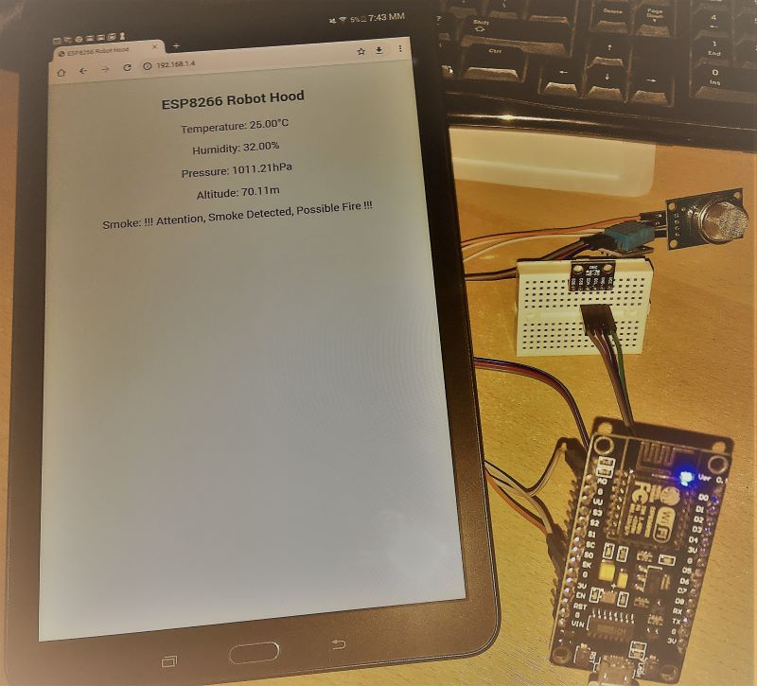
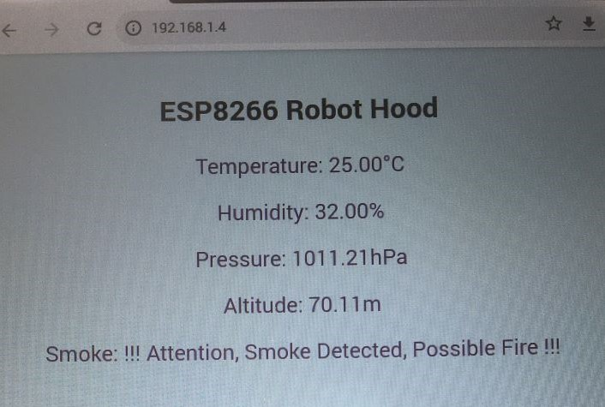
Συλλογή & καταγραφή περιβαλλοντικών δεδομένων
Οι αισθητήρες συλλέγουν τα δεδομένα και τα μεταφέρουν ασύρματα μέσω του WiFi δικτύου του ESP-8266 σε Web Server όπου καταγράφονται σε ιστοσελίδα σε μορφή HTML. Η ανανέωση των δεδομένων και της IP γίνεται όταν ζητηθεί ή με ανανέωση της ιστοσελίδας από το χρήστη.
Έτσι το ρομπότ μπορεί να μεταδίδει, εκτός από εικόνα και φωτογραφίες, και τα δεδομένα του περιβάλλοντος που κινείται.

Slide 16
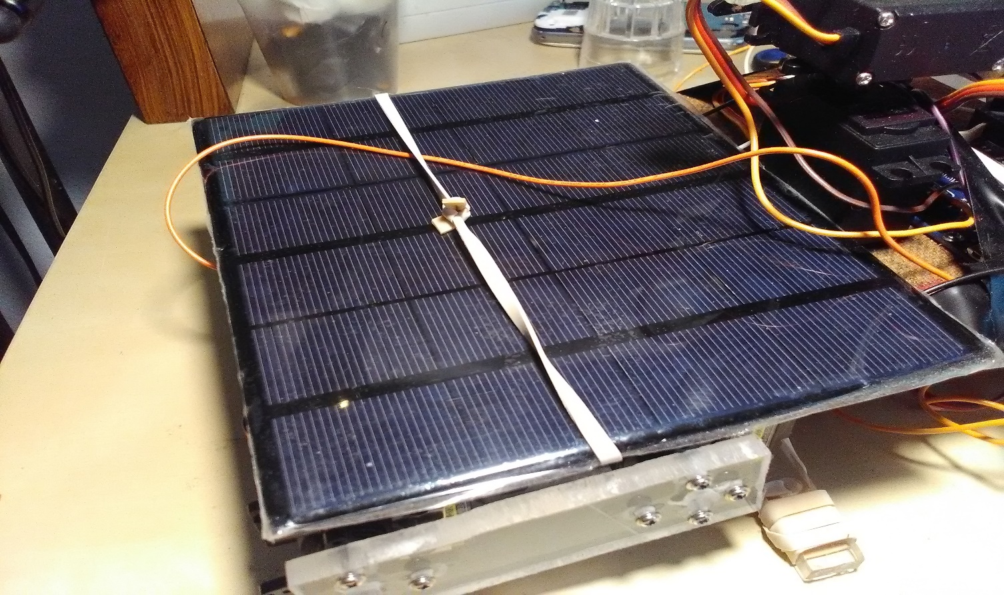
Ενέργεια & Αυτονομία
Η εφαρμογή απαιτεί την αυτονομία του ρομπότ σε ένα δάσος ή σε άλλο φυσικό περιβάλλον για μεγάλο χρονικό διάστημα. Για το λόγο αυτό προστέθηκε εκτός από την επαναφορτιζόμενη μπαταρία Lipo 7,4V, 2500mAh, κι ένα ηλιακό solar panel των 6v. Έτσι η μπαταρία θα μπορεί να μην ξεφορτίζει για μεγάλο χρονικό διάστημα χρησιμοποιώντας ταυτόχρονα και οικολογικές πηγές ενέργειας.

Slide 17
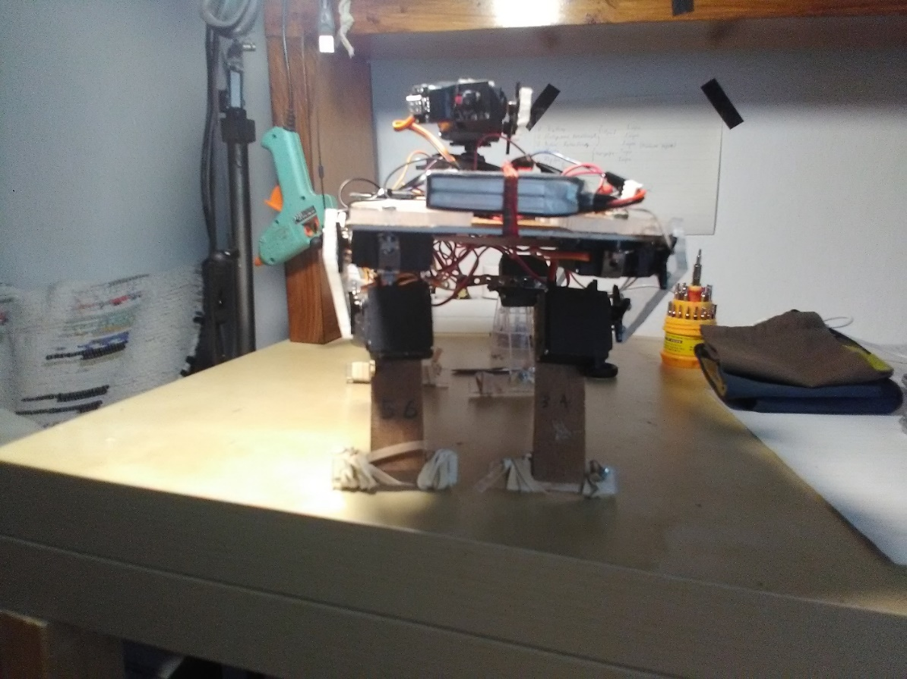

Συνολική κατασκευή
Το υλικό από το οποίο κατασκεύασα το ρομπότ, είναι λεπτό ξύλο για την βάση και πλέξι γκλας στα πόδια και σε ένα μέρος της βάσης για ανθεκτικότητα. Αποτελείται από 4 πόδια.
Επάνω στην βάση στερεωμένα είναι
ένας βραχίονας με κάμερα WiFi
μία μπαταρία
ένα solar panel και
ένα Arduino Uno
Επιπρόσθετα, τοποθετείται επάνω στη βάση το κύκλωμα καταγραφής περιβαλλοντικών δεδομένων που περιλαμβάνει
ένα NodeMCU ESP-8266
ένα αισθητήρα πίεσης BMP-280,
έναν αισθητήρα θερμοκρασίας-υγρασίας DHT-11 και
έναν αισθητήρα καπνού MQ-2.

Slide 18
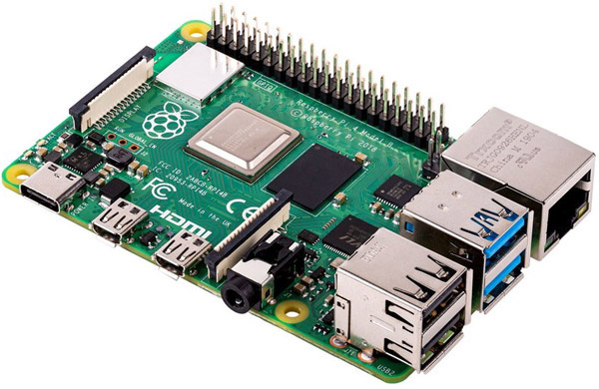
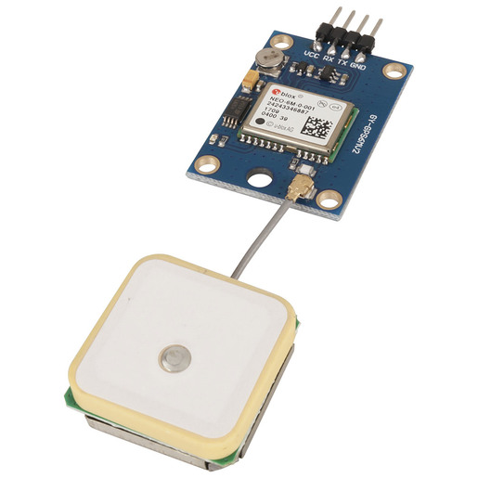
Επεκτάσεις – προσθήκες- βελτιώσεις
Το παραπάνω project επιδέχεται διάφορες επεκτάσεις και προσθήκες για μεγαλύτερη αυτονομία και καλύτερο έλεγχο:
Λόγω των συνθηκών τους τελευταίους 2 μήνες δεν μπόρεσαν να γίνουν επαρκείς δοκιμές για την κίνηση σε ανώμαλο έδαφος, οπότε ίσως χρειαστούν πιθανές βελτιώσεις
Η προσθήκη ενός Raspberry PI στην κατασκευή θα χρησίμευε έτσι ώστε το ρομπότ να μπορεί να «τρέχει» τον κώδικα αναγνώρισης αντικειμένων αυτόνομα χωρίς τη χρήση WAN και υπολογιστή
Η προσθήκη ενός GPS module θα βοηθούσε να καταγράφεται η ακριβής τοποθεσία του ρομπότ κάθε χρονική στιγμή και την τηλεκατεύθυνσή του εξ’ αποστάσεως

Slide 19
Ευχαριστίες & βιβλιογραφία
Ευχαριστώ τον καθηγητή πληροφορικής και υποδιευθυντή του 2^{ου} ΓΕΛ Καλαμαριάς κύριο Νικολακάκη Γιώργο για την βοήθεια και το ενδιαφέρον το οποίο έδειξε και δείχνει για την εργασία μου. Επίσης θέλω να ευχαριστήσω τον Πανελλήνιο Διαγωνισμό Ανοιχτών Τεχνολογιών ROBOTICS ELLAK ο οποίος κάλυψε χρηματικά ένα μεγάλο μέρος αυτής της κατασκευής.
Βιβλιογραφία
1. https://github.com/pjreddie/darknet/issues/903
2. https://github.com/AlexeyAB/darknet
3. https://mechatrofice.com/arduino/servo-motor

Slide 20
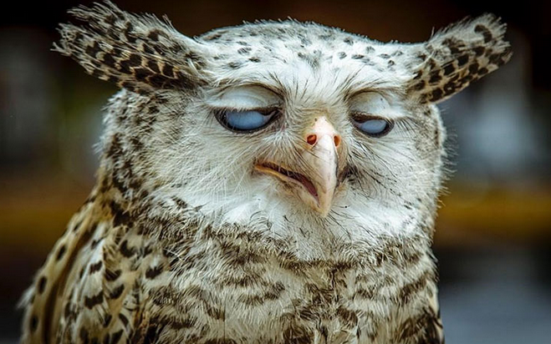
Τέλος
Ευχαριστώ για την προσοχή σας
Ερωτήσεις ?
Αυτή η φωτογραφία από Άγνωστος συντάκτης με άδεια χρήσης CC BY-SA-NC

